Slide 1
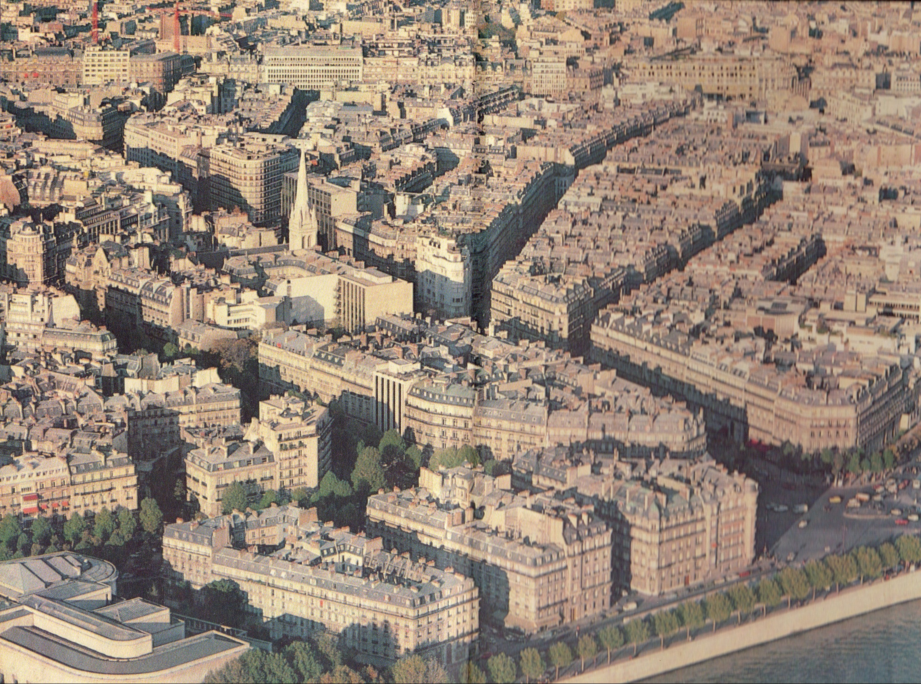
Curiosités de paris
Aвтор:
учитель французского языка
МБОУ «Хиславичская СОШ» Смоленской области
Щедрова Лариса Сергеевна

Slide 2
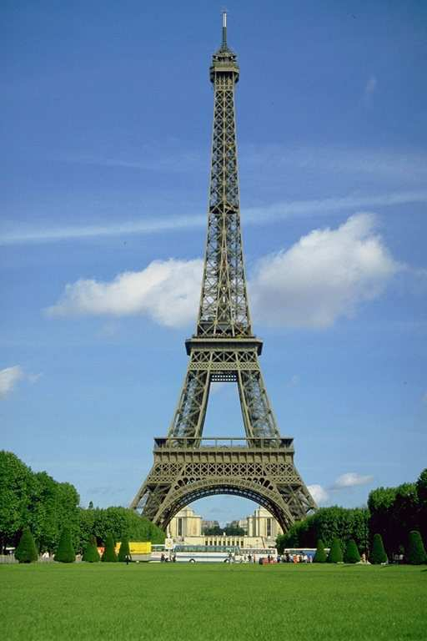
Curiosités de paris
La Tour Eiffel

Slide 3
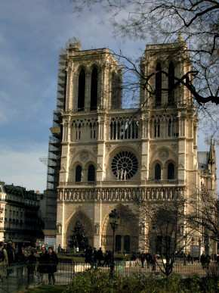
Curiosités de paris
Notre-Dame
de Paris

Slide 4
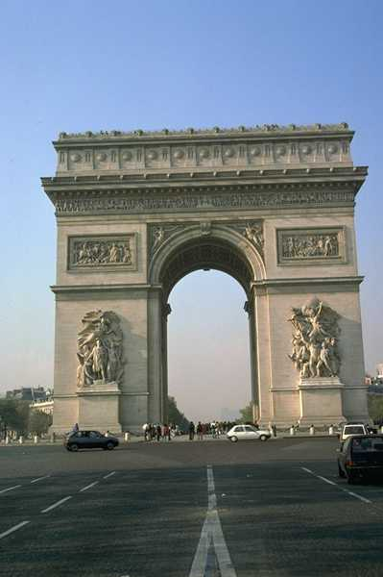
Curiosités de paris
L’Arc de
Triomphe
La place Charles
de Gaulle

Slide 5
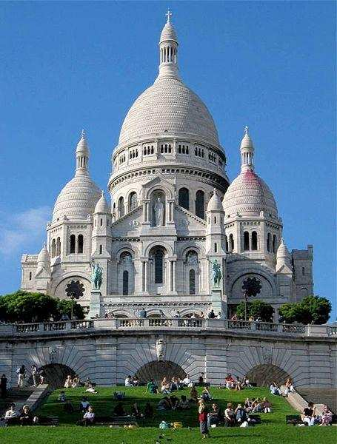
Curiosités de paris
Sacré-Cœur

Slide 6
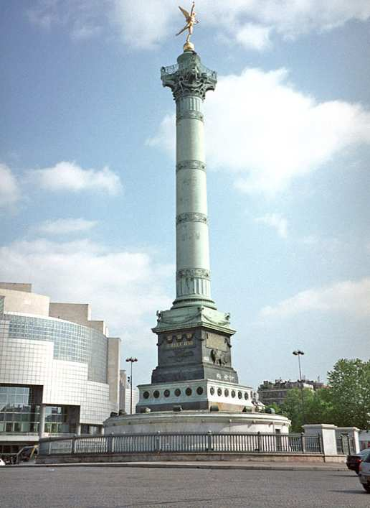
Curiosités de paris
La place
de la Bastille

Slide 7
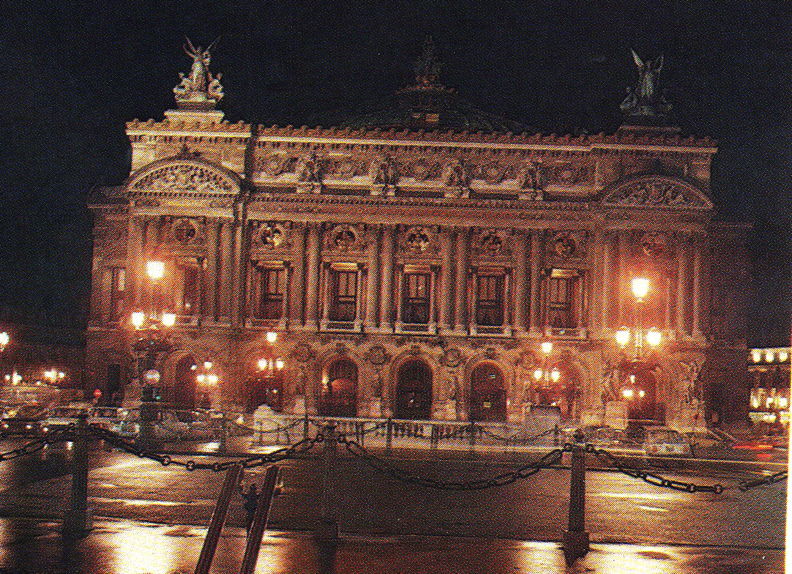
Curiosités de paris
L’Opéra

Slide 8
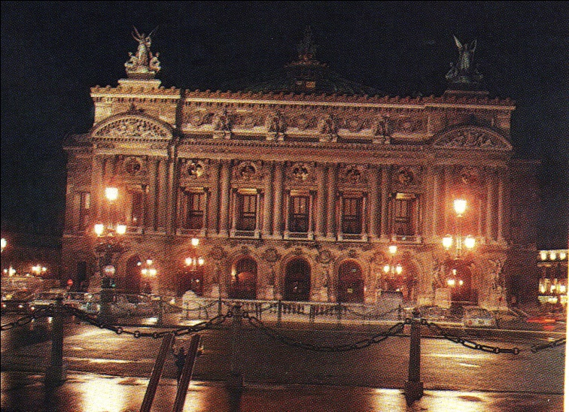
Curiosités de paris

Slide 9
Curiosités de paris
1
2
3
4
5
6

Slide 10
Curiosités de paris
L’opéra
La place de la Bastille
L’Arc de Triomphe
Notre-Dame de Paris
la Tour Eiffel
Sacré-Cœur

